Slide 1
Metode kernel.
Regresia Ridge.
Mașini cu Vectori Suport.
Prof. Dr. Radu Ionescu
raducu.ionescu@gmail.com
Facultatea de Matematică și Informatică
Universitatea din București

Slide 2
Evoluția metodelor de învățare automată
Anii 1950: este introdus perceptronul (Rosenblatt, 1957)
Anii 1980: este introdus algoritmul de backpropagare pentru rețele neuronale multistrat (Hinton, 1986)
Anii 1990: apar metodele kernel (nucleu)

Slide 3
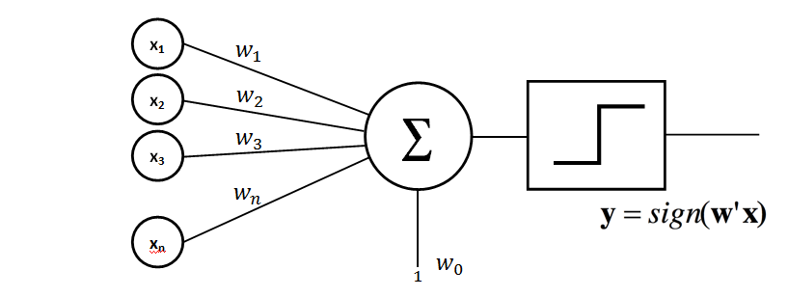
Perceptronul

Slide 4
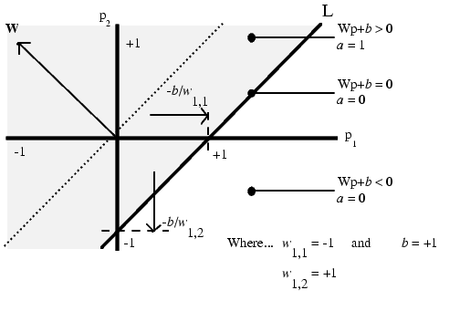
Granița de separare liniară

Slide 5
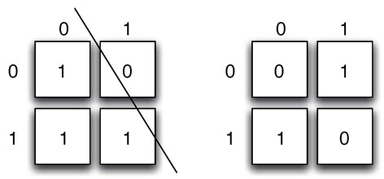
XOR (Minsky și Papert, 1969)
O metodă de clasificare liniară nu poate învăța funcția XOR

Slide 6
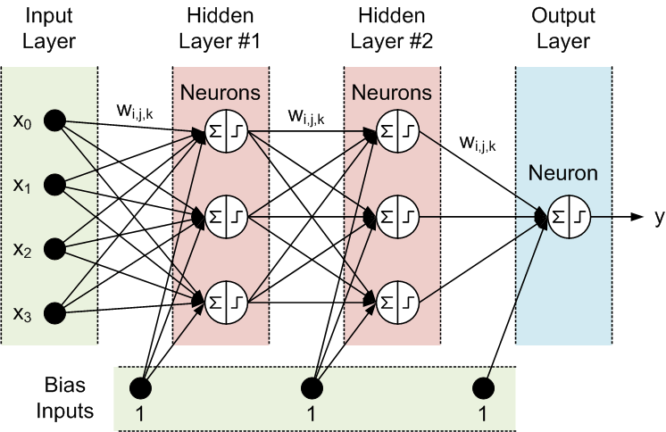
Soluția 1: Rețele neuronale

Slide 7
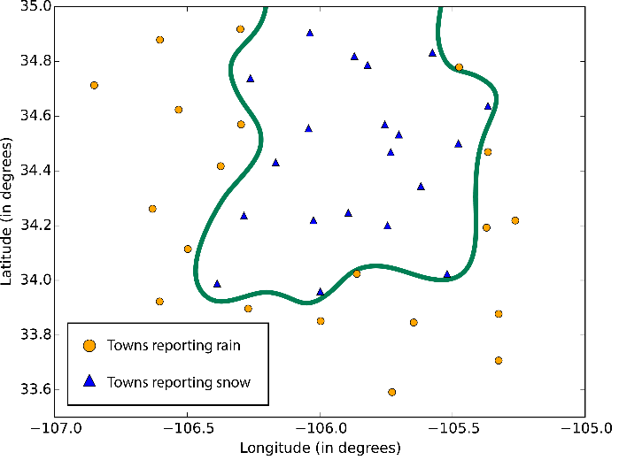
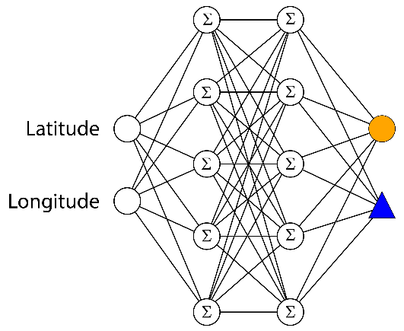
Soluția 1: Rețele neuronale
Granița de decizie devine non-liniară

Slide 8
Soluția 2: Metode kernel
Metodele kernel funcționează prin următorii doi pași:
1. Datele sunt scufundate într-un spațiu (Hilbert) cu mai multe dimensiuni
2. Relațiile liniare sunt căutate în acest spațiu
Scufundarea datelor se realizează implicit, prin specificarea produsului scalar între exemple

Slide 9
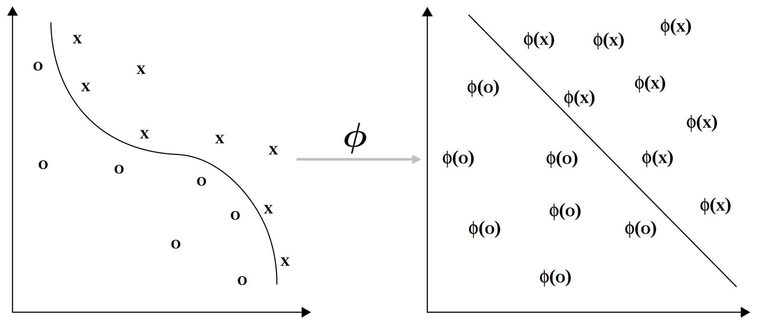
Scufundarea datelor cu o funcție kernel
Relațiile neliniare din spațiul original sunt transformate în relații liniare prin scufundare

Slide 10
Metode kernel
Algoritmii sunt implementați (în forma duală) astfel încât coordontale punctelor scufundate nu sunt necesare, fiind suficientă specificarea produsului scalar între perechi de puncte
“Kernel trick”: Produsul scalar poate fi înlocuit cu orice funcție de similaritate, numită și funcție kernel (funcție nucleu)

Slide 11
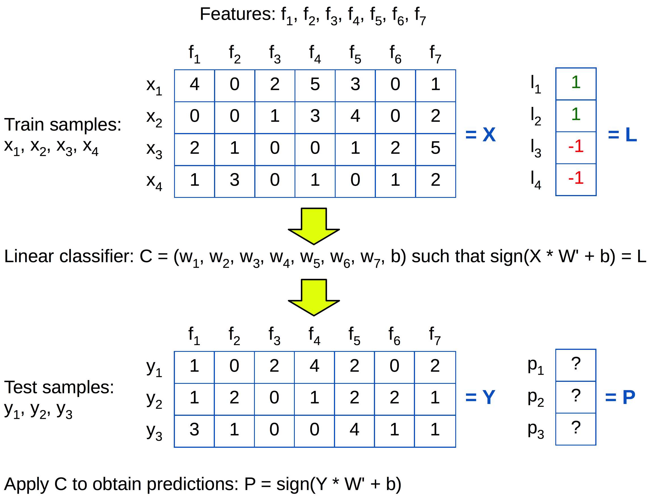
Forma primală

Slide 12
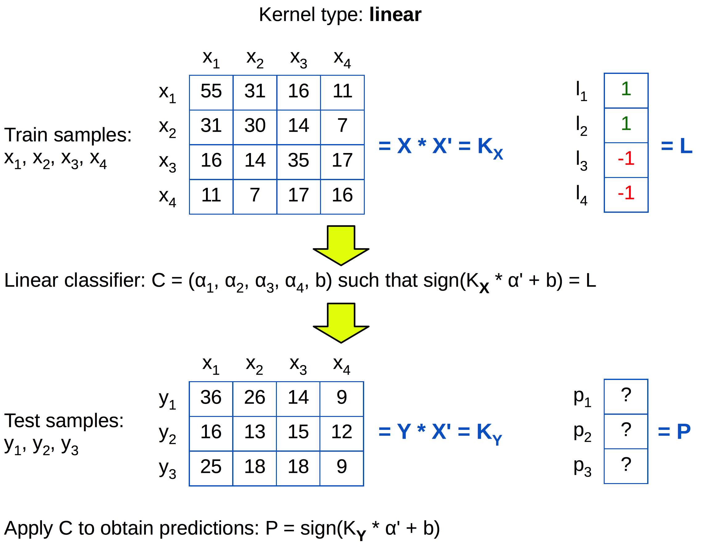
Forma duală

Slide 13
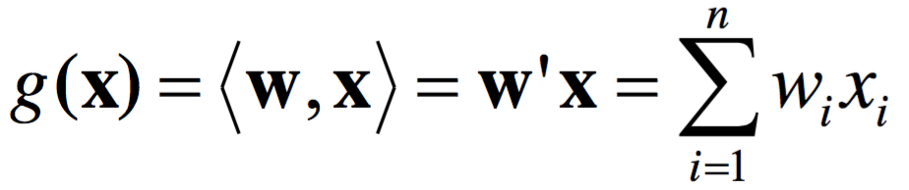

Regresia liniară
Problema găsirii funcției g de forma:
care interpolează cel mai bine un set de exemple:

Slide 14
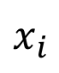
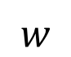
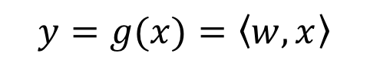

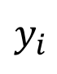
Regresia liniară
$$y=g(x)=\left\langle w,x\right\rangle$$
$$y_{i}$$
$w$
$$ξ$$
$$x_{i}$$

Slide 15
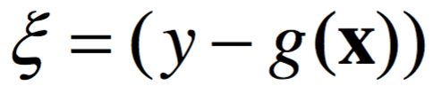
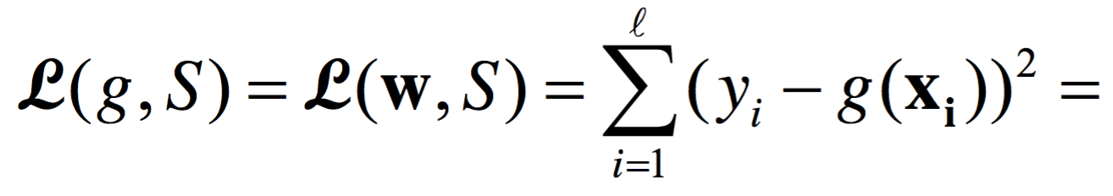
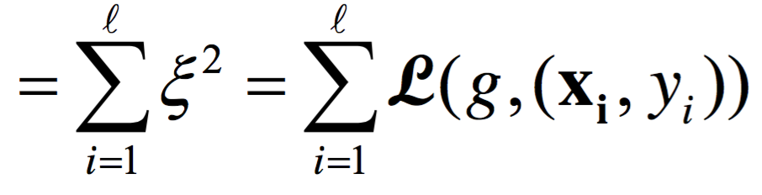
Regresia liniară
Eroarea funcției liniare pe un exemplu particular:
Funcția de pierdere pe toate exemplele:

Slide 16
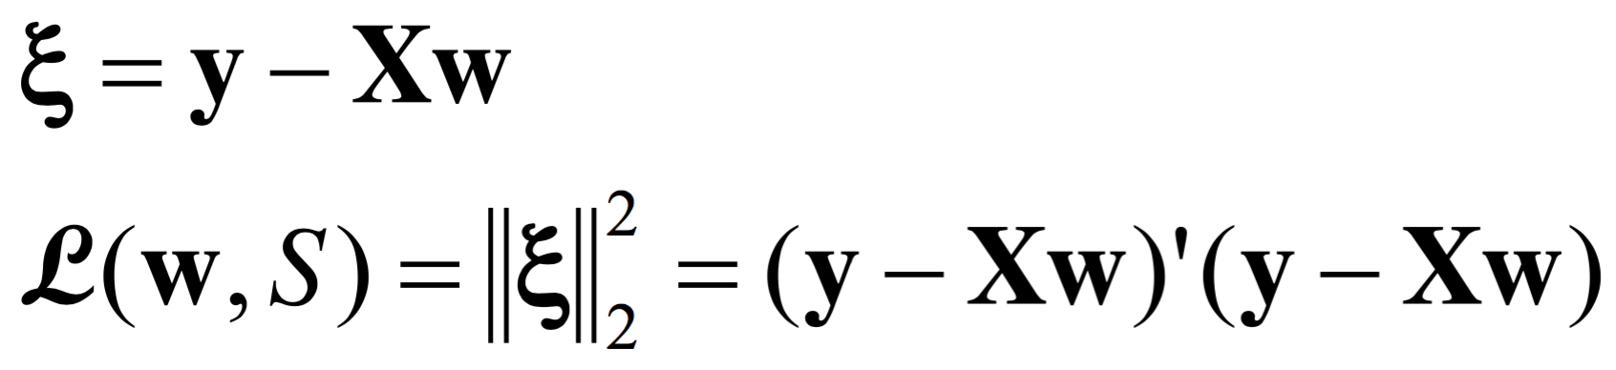
Regresia liniară
Funcția de pierdere scrisă vectorial:
Care este valoarea optimă pentru w?

Slide 17
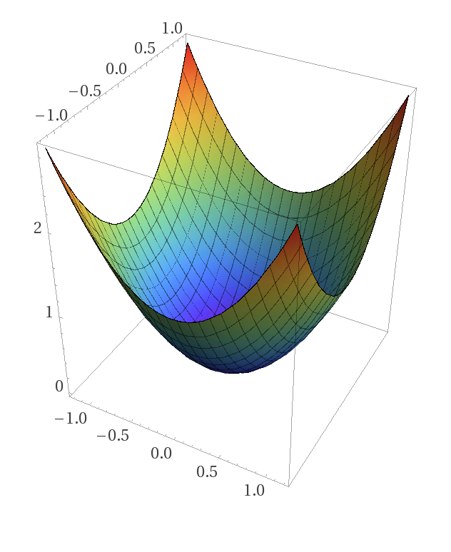
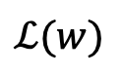
Regresia liniară
$$ℒ(w)$$
w₂
w₁

Slide 18
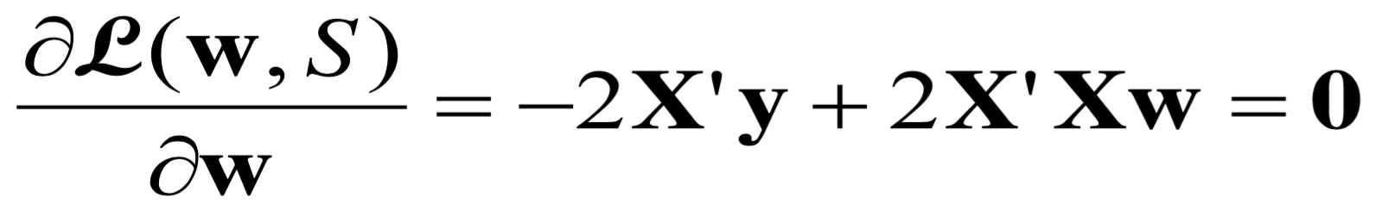
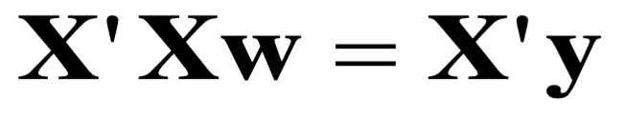
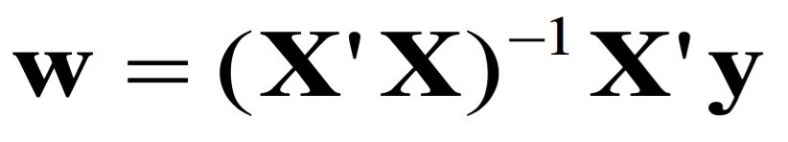
Regresia liniară
Valoarea optimă pentru w:
Ecuația normală devine:
De unde îl putem scoate pe w, dacă există inversa:

Slide 19
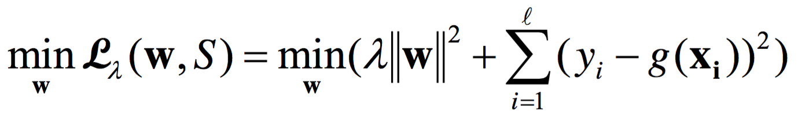
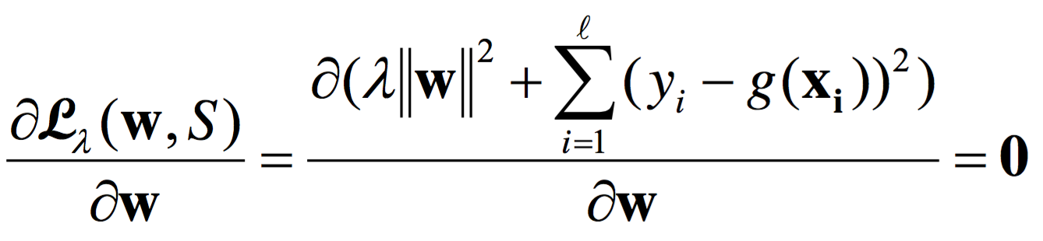
Regresia Ridge
Dacă inversa nu există, problema este “prost-pusă” și trebuie să utilizăm regularizarea
Criteriul de optimizare devine:
Iar soluția optimă pentru w este dată de:

Slide 20
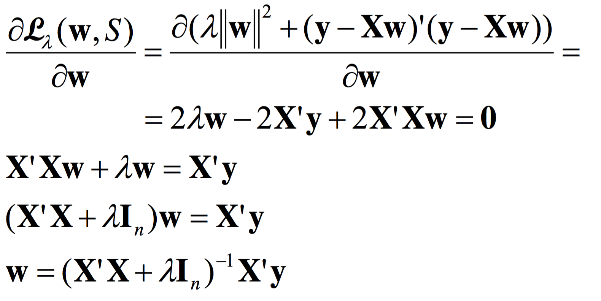
Regresia Ridge
Soluția optimă este:

Slide 21
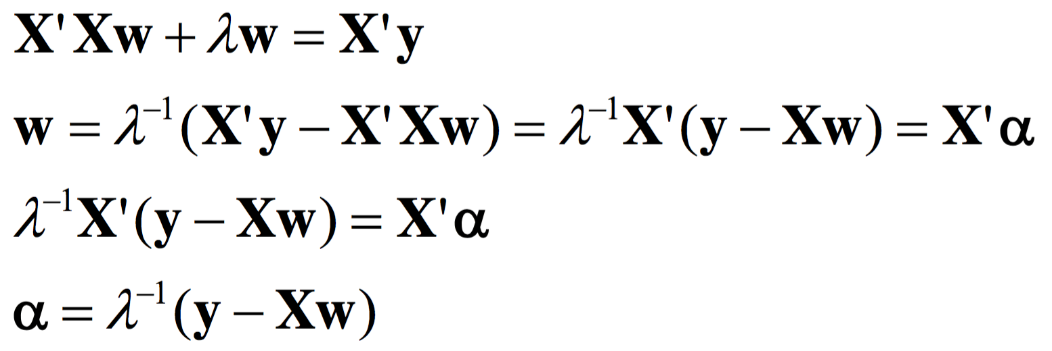
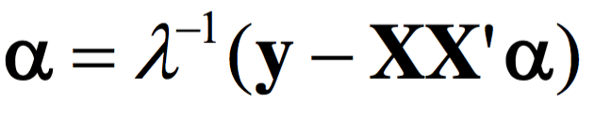
Regresia Ridge Duală
Dar:
Astfel că:

Slide 22
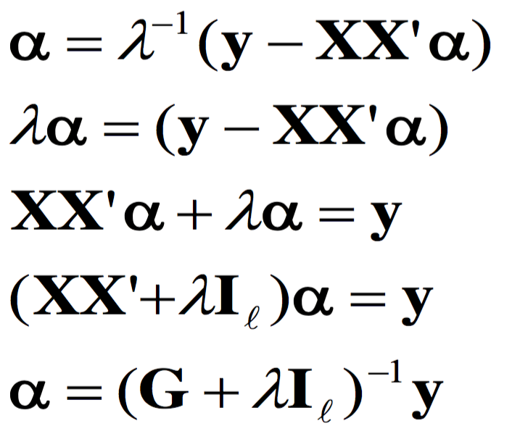
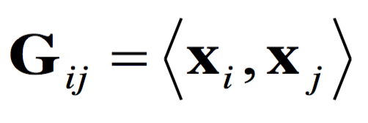
Regresia Ridge Duală
Unde:
este matricea Gram:

Slide 23
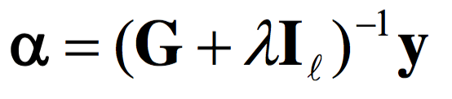
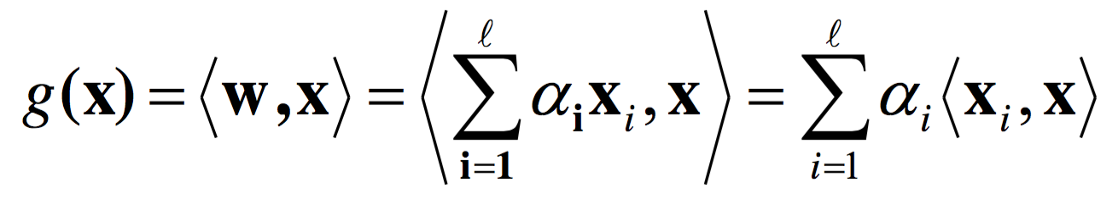
Regresia Ridge Duală
În forma duală, informația din exemplele de antrenare este dată prin matricea Gram ce conține produsul scalar între perechi de puncte:
Funcția de predicție este dată de:

Slide 24
Forma primală

Slide 25
Forma duală

Slide 26
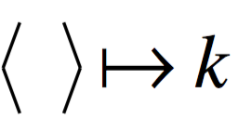
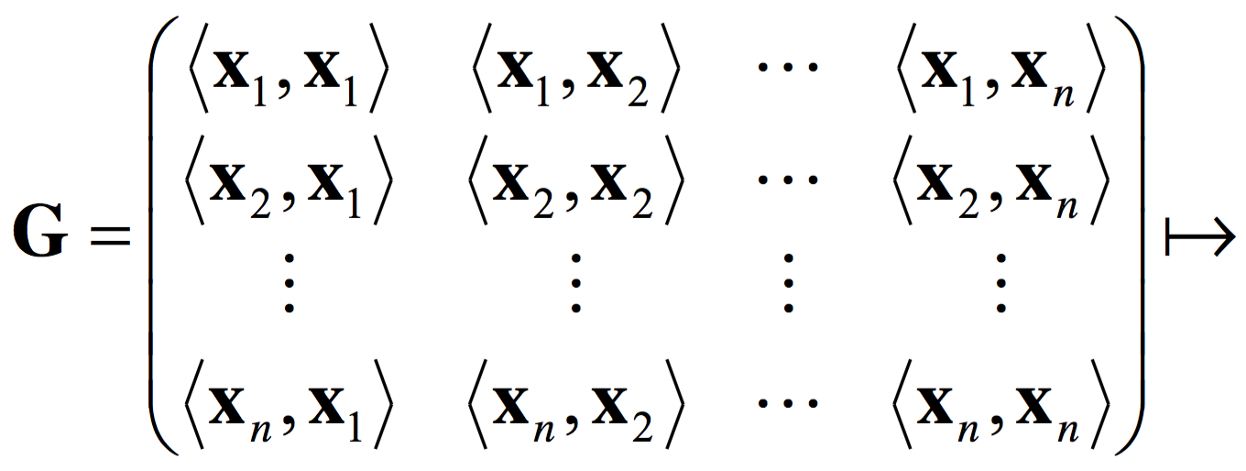
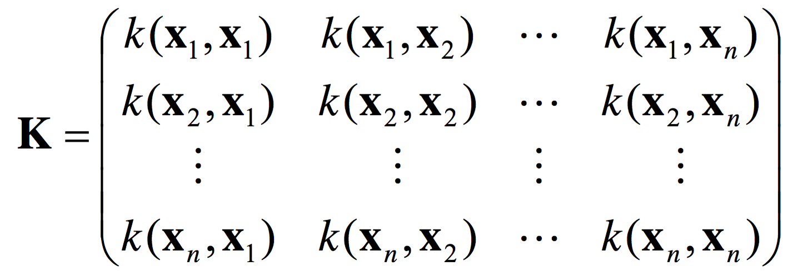
Regresia Ridge Kernel
Aplicăm “kernel trick”, înlocuind produsul scalar cu o funcție kernel:

Slide 27

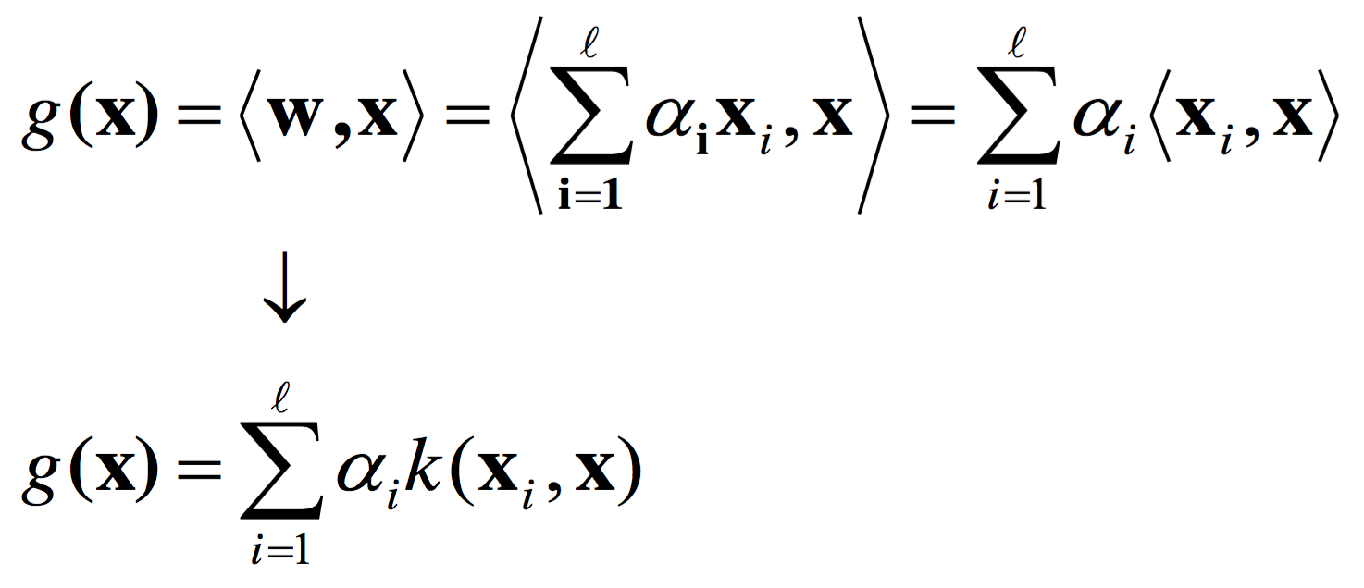
Regresia Ridge Kernel
Ponderile duale se calculează astfel:
Funcția de predicție devine:

Slide 28
Regresia Ridge Kernel (Python)
# Parametrul de regularizare lambda:
lmb = 10 ** -6
# X_train - datele de antrenare (un exemplu pe linie)
# T_train - clasele datelor de antrenare
n = X_train.shape[0]
K = np.matmul(X_train, X_train.T)
# Antrenarea metodei:
alpha = np.matmul(np.linalg.inv(K + lmb * np.eye(n)),
T_train)
# Prezicerea etichetelor pe datele de antrenare:
Y_train = np.matmul(K, alpha)
Y_train = np.sign(Y_train)
acc_train = (T_train == Y_train).mean())
print('Train accuracy: %.4f' % acc_train)

Slide 29
Regresia Ridge Kernel (Python)
# X_test - datele de testare (un exemplu pe linie)
# T_test - clasele datelor de testare
K_test = np.matmul(X_test, X_train.T)
# Prezicerea etichetelor pe datele de test:
Y_test = np.matmul(K_test, alpha)
Y_test = np.sign(Y_test)
acc_test = (T_test == Y_test).mean()
print('Test accuracy: %.4f' % acc_test)

Slide 30
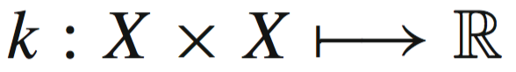
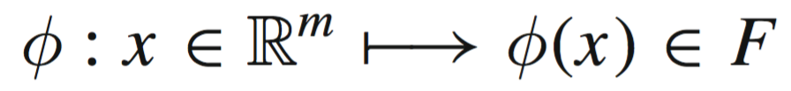
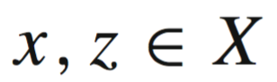
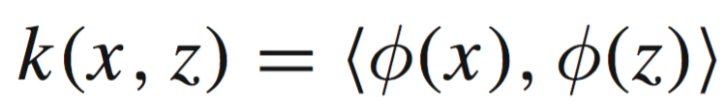
Funcția kernel
Definiție: O funcție kernel este o funcție
pentru care există o funcție de scufundare din spațiul X în spațiul Hilbert F
a.î. pentru orice
Teoremă: O funcție k este funcție kernel doar dacă este finit pozitiv semi-definită

Slide 31
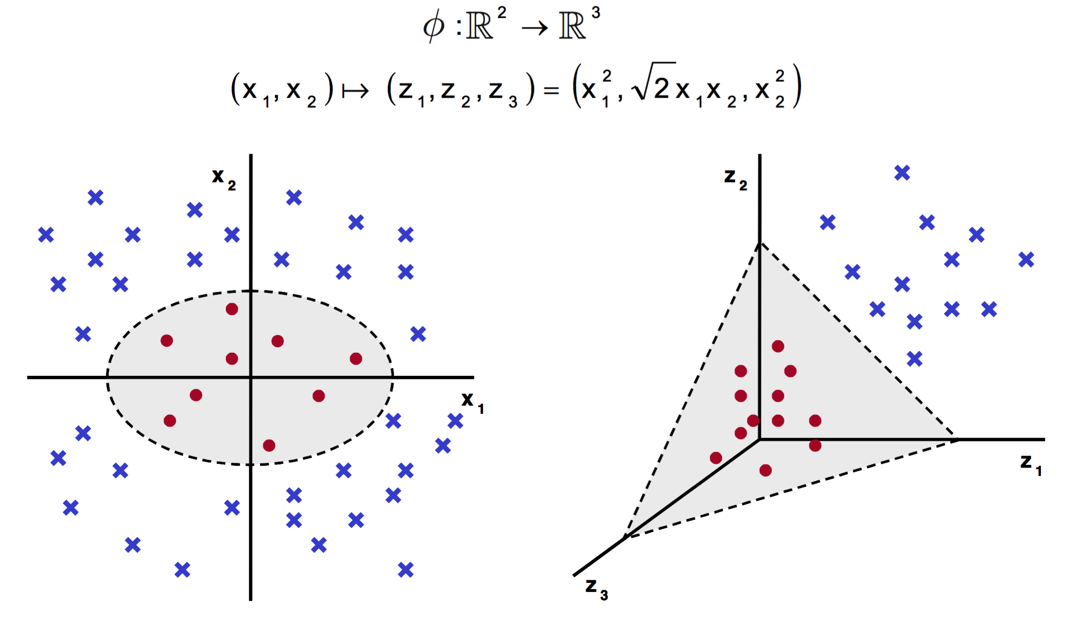
Exemple de funcții kernel
Prin definirea explicită a funcției de scufundare

Slide 32
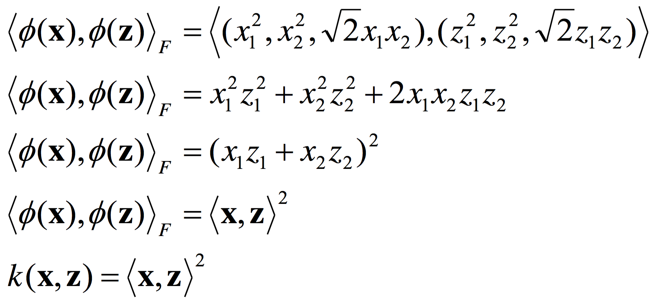

Exemple de funcții kernel
Funcția kernel din exemplul anterior:
Aceeași funcție kernel corespunde scufundării:

Slide 33
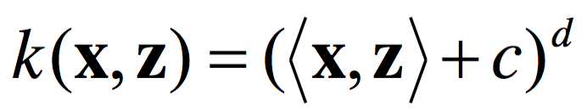
Funcția kernel polinomială
Pentru o constantă reală pozitivă c și un număr natural d:
Constanta c permite controlul gradului de influență al polinoamelor de diverse grade

Slide 34
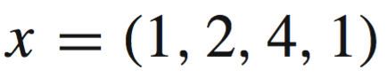
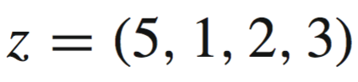
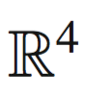
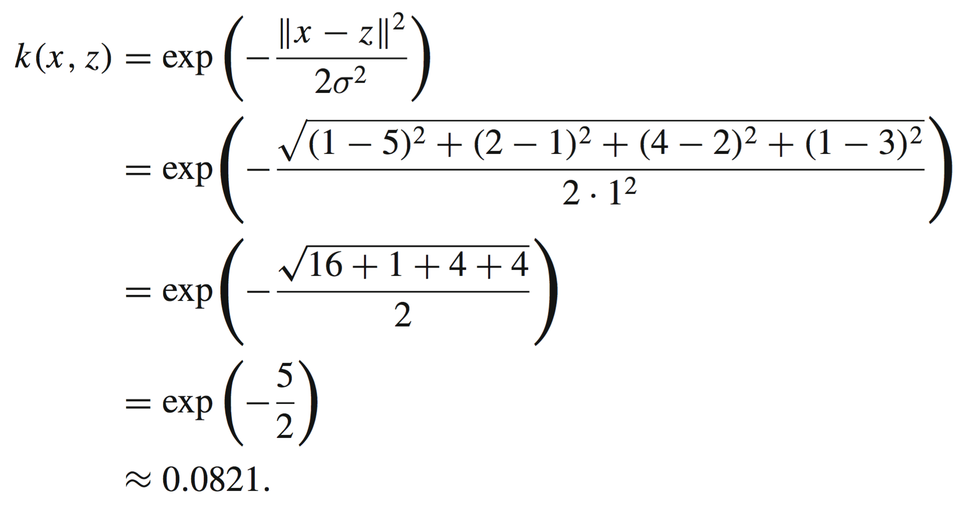
Funcția kernel Gaussiană (RBF)
Pentru și din :

Slide 35
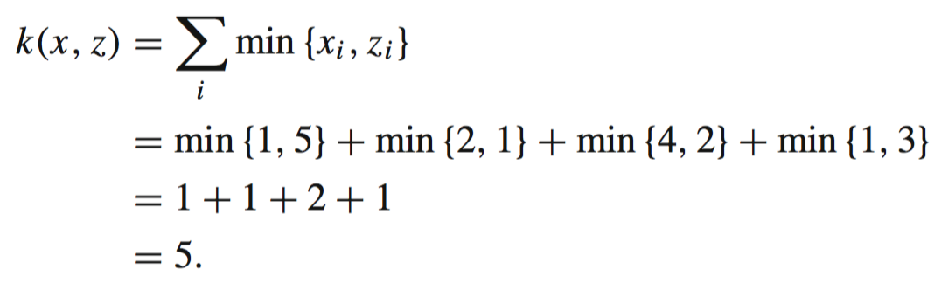
Funcția kernel intersecție
Pentru și din :

Slide 36
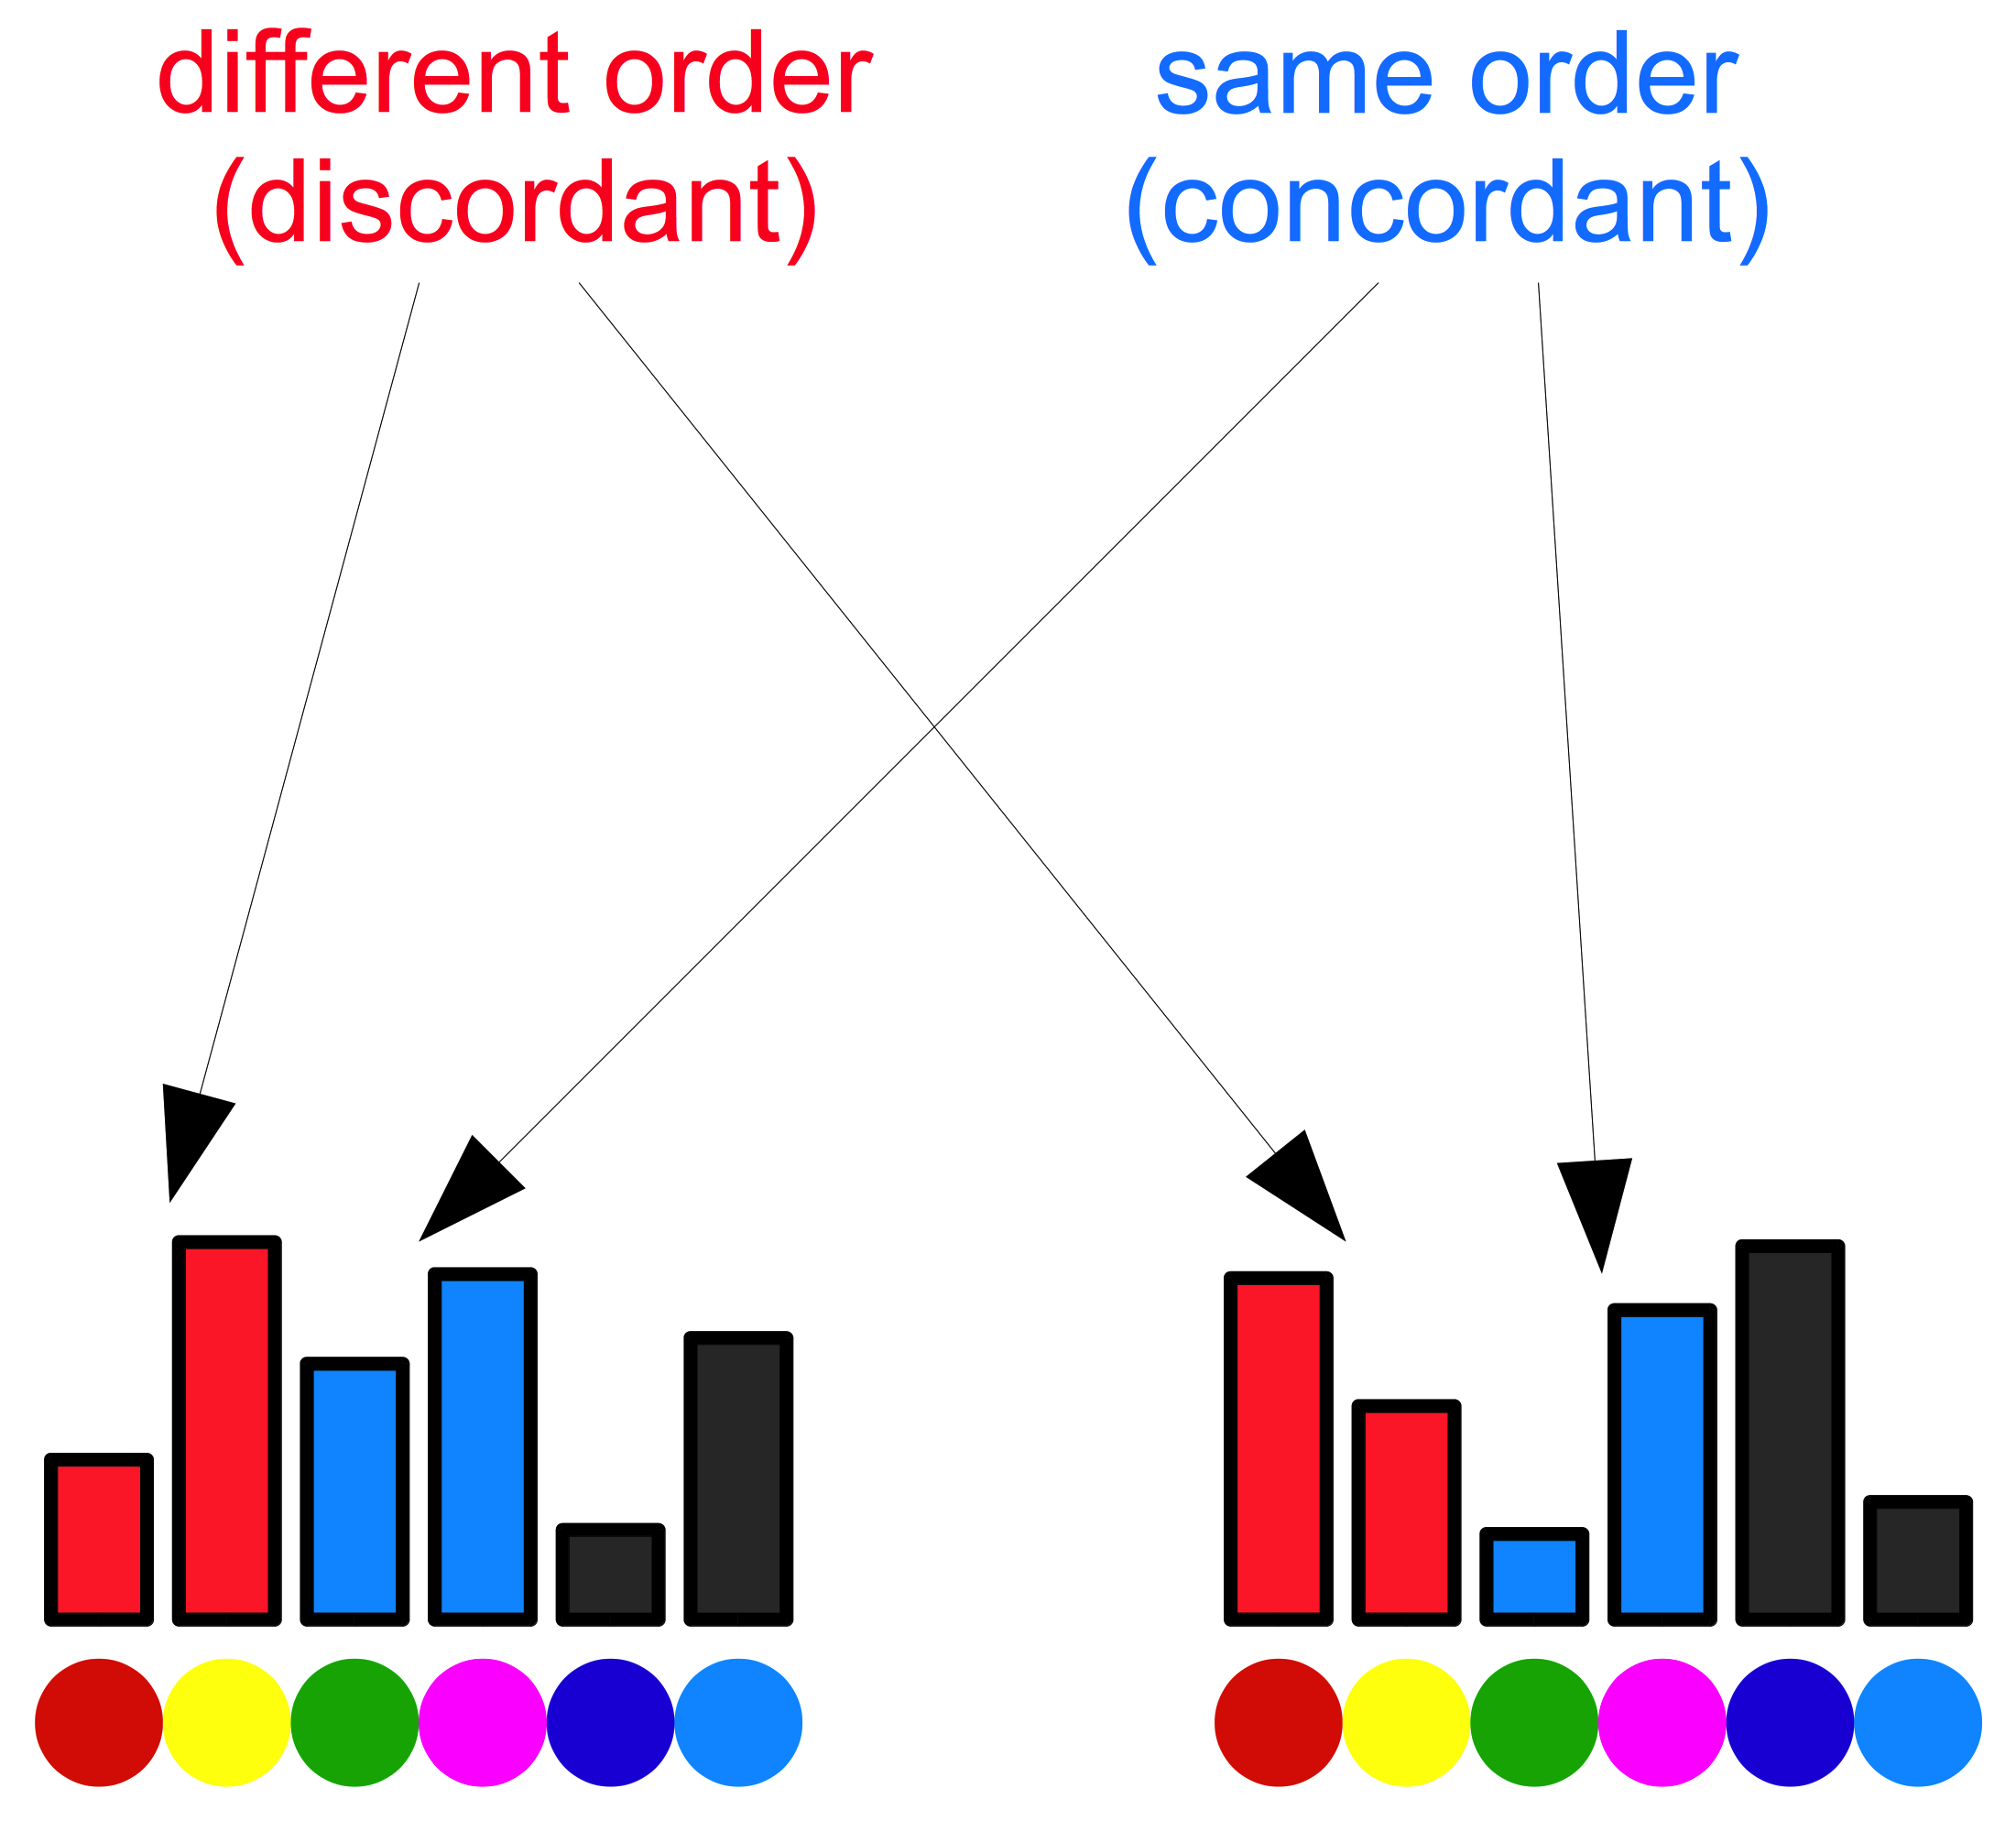
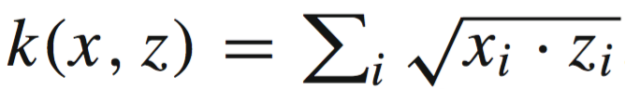



Alte funcții kernel
Funcția kernel Hellinger:
Funcția kernel PQ:

Slide 37
String kernels
String kernels măsoară similaritatea între perechi de șiruri de caractere, prin numărarea subsecvențelor (n-grame) de character comune dintre cele două șiruri
Textele pot fi interpretate ca șiruri de caractere
Avantaje:
Nu trebuie să delimităm cuvintele
Metoda este independentă de limbă

Slide 38
String kernels
Exemplu:
Fiind date s = “pineapple pi” și t = “apple pie” peste un alfabet Σ, și lungimea n-gramelor p = 2,
construim tabele hash S and T care conțin perechi <key>:<value> de tipul
<2-gram>:<număr de apariții> în s și t:
S = {pi:2, in:1, ne:1, ea:1, ap:1, pp:1, pl:1, le:1, e_:1, _p:1},
T = {ap:1, pp:1, pl:1, le:1, e_:1, _p:1, pi:1, ie:1}

Slide 39

String kernel bazat pe biți de presență
Funcția string kernel bazată pe biți de prezență este definită astfel:
$$k_{2}^{0/1}\left(s,t\right)=\sum_{v∈Σ^{p}}{S^{0/1}\left(v\right)∙T^{0/1}(v) }$$
Exemplu (continuare):
S = {pi:2, in:1, ne:1, ea:1, ap:1, pp:1, pl:1, le:1, e_:1, _p:1},
T = {ap:1, pp:1, pl:1, le:1, e_:1, _p:1, pi:1, ie:1}
$k_{2}^{0/1}\left(s,t\right)=$ $1∙1+1∙1+1∙1+1∙1+1∙1+1∙1+1∙1$
$=1+1+1+1+1+1+1$
$=7$

Slide 40
De ce metode kernel?
Obțin rezultate state-of-the-art în anumite probleme:
Native Language Identification [Ionescu & Popescu, BEA17]
Arabic Dialect Identification [Butnaru & Ionescu, VarDial18]
Romanian Dialect Identification [Butnaru & Ionescu, ACL19]
Utile pentru obținerea unei reprezentări mai compacte în cazul în care:
numărul de exemple << numărul de trăsături
Numărul de n-grame unice în setul de date TOEFL11:
4,662,520
… versus numărul de exemple de antrenare:
11,000

Slide 41

De ce metode kernel?
Generalizează mai bine decât cuvintele
Exemple de transfer al limbii native din TOEFL11

Slide 42
Exemple pe cazul French→English
{onnal}
“…many academics subjects. Additionnally, people always have a subject…”
“I would not be in control of my personnal schedule during the trip.”
{evelopp}
“…and who will have the curiosity to developp research on the disease.”
“…be able to do so. Underdevelopped countries are a case in point.”
{n France}
“…studied law in both England and in France, I have had the chance…”
“Numbers have actually shown that in France the number of new cars…”
{to conc}
“…without a tour guide. To conclude, there are several advantages…”
“…job they will enjoy. To conclude, I think that the best solution is…”
{exemple}
“…after using them. Onother exemple is my underwear that I bougth…”
“Science is a great exemple of how successful people want to improve…”

Slide 43

Noi funcții kernel din combinații
Fiind date două funcții kernel k1 și k2, o constantă reală pozitivă a, o funcție f cu valori reale și o matrice simetrică și pozitiv semi-definită B, următoarele funcții sunt kernel:

Slide 44



Normalizarea datelor
În forma primală:
În forma duală:
Direct pe matricea kernel:

Slide 45
Normalizarea datelor (Python)
% X - datele (un exemplu pe linie)
% Norma L2 în forma primală:
norms = np.linalg.norm(X, axis = 1, keepdims = True)
X = X / norms
% Norma L2 în forma duală:
K = np.matmul(X, X.T)
KNorm = np.sqrt(np.diag(K))
KNorm = KNorm[np.newaxis]
K = K / np.matmul(KNorm.T, KNorm)

Slide 46









Cum separăm optim aceste exemple?

Slide 47
Cum separăm optim aceste exemple?

Slide 48
Cum separăm optim aceste exemple?

Slide 49
Alegem hiperplanul de margine maximă

Slide 50
Alegem hiperplanul de margine maximă
Mașini cu vectori suport (SVM)

Slide 51

SVM (Hard Margin)

Slide 52

SVM (Soft Margin)
În cazul în care exemple nu sunt liniar separabile:

Slide 53

SVM (Soft Margin)

Slide 54
SVM (Python)
Scikit-learn:
https://scikit-learn.org/stable/modules/svm.html#svm-classification
from sklearn import svm
clf = svm.SVC(C = 1.0)
clf.fit(X_train, T_train)
Y_test = clf.predict(X_test)
Plus mulți alți clasificatori

Slide 55
Cum rezolvăm problemele cu mai multe clase?
Scheme de combinare a mai multor clasificatori binari:
1) One-versus-one
2) One-versus-all

Slide 56


One-versus-one

Slide 57
One-versus-all

Slide 58
Cum rezolvăm problemele cu mai multe clase?
Utilizarea unor metode de clasifcare capabile să rezolve direct problema:
1) Analiza liniar discriminantă (Fisher)
2) Rețele neuronale (cursul următor)

Slide 59
Analiza liniar discriminantă
Fiecare clasă este aproximată cu o distribuție Gaussiană
Algoritmul presupune găsirea unui hiperplan pe care se proiectează punctele a.î.:
distanța dintre mediile claselor este maximizată
dispersia fiecărei clase este minimizată

Slide 60


Analiza liniar discriminantă

Slide 61
Analiza liniar discriminantă (Python)
Scikit-learn:
https://scikit-learn.org/stable/modules/svm.html#svm-classification
from sklearn.discriminant_analysis
import LinearDiscriminantAnalysis
clf = LinearDiscriminantAnalysis()
clf.fit(X_train, T_train)
Y_test = clf.predict(X_test)

Slide 62
Ce metodă de clasificare este cea mai bună?
Teorema “No free lunch”:
Oricare doi algoritmi sunt echivalenți atunci când performanța lor este măsurată (în medie) pe toate problemele posibile
Rezultă ca nu există nici o scurtătură în alegerea algoritmului potrivit pentru o anumită problemă
Deobicei încercăm mai mulți algoritmi și vedem care obține rezultate mai bune

Slide 63
Bibliografie

Slide 65


